Slide 1
Formando palabras
JUEGA
Mira la imagen que aparece en cada actividad, piensa cómo se escribiría.
Toca en las tarjetas amarillas que necesites para formar la palabra, pero en orden.
D - J
Autor: maestro Blas

Slide 2
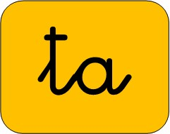
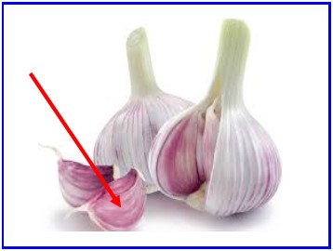
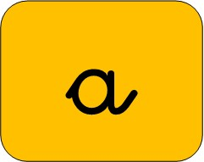
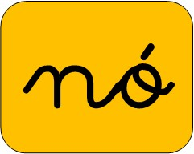
1
-Toca sobre las sílabas que hacen falta para formar la palabra que corresponde a la imagen.
-Hazlo en el orden adecuado.
A
JO
R
Cuando la hayas completado,
pasa a la siguiente

Slide 3
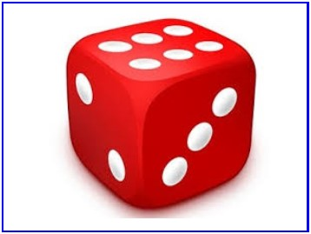
2
-Toca sobre las sílabas que hacen falta para formar la palabra que corresponde a la imagen.
-Hazlo en el orden adecuado.
DA
DO
R
Cuando la hayas completado,
pasa a la siguiente

Slide 4
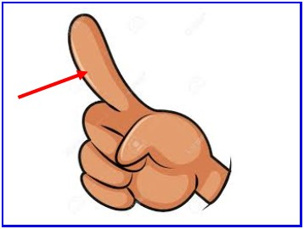
3
-Toca sobre las sílabas que hacen falta para formar la palabra que corresponde a la imagen.
-Hazlo en el orden adecuado.
DE
DO
R
Cuando la hayas completado,
pasa a la siguiente

Slide 5
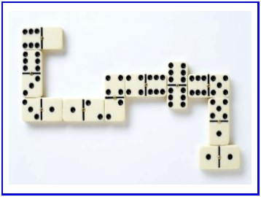
4
-Toca sobre las sílabas que hacen falta para formar la palabra que corresponde a la imagen.
-Hazlo en el orden adecuado.
DO
MI
NÓ
R
Cuando la hayas completado,
pasa a la siguiente

Slide 6
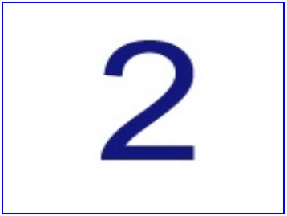
5
-Toca sobre las sílabas que hacen falta para formar la palabra que corresponde a la imagen.
-Hazlo en el orden adecuado.
DOS
R
Cuando la hayas completado,
pasa a la siguiente

Slide 7
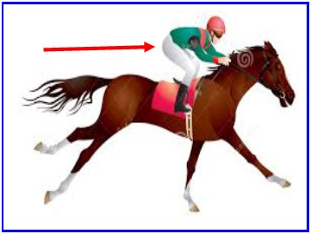
6
-Toca sobre las sílabas que hacen falta para formar la palabra que corresponde a la imagen.
-Hazlo en el orden adecuado.
JI
NE
TE
R
Cuando la hayas completado,
pasa a la siguiente

Slide 8
7
-Toca sobre las sílabas que hacen falta para formar la palabra que corresponde a la imagen.
-Hazlo en el orden adecuado.
JO
TA
R
Cuando la hayas completado,
pasa a la siguiente

Slide 9
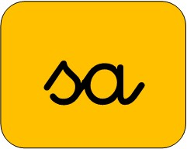
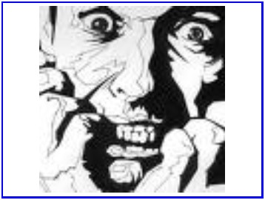
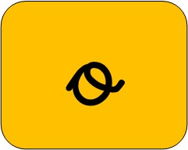
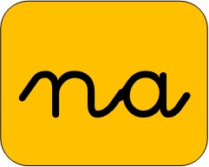
8
-Toca sobre las sílabas que hacen falta para formar la palabra que corresponde a la imagen.
-Hazlo en el orden adecuado.
MIE
DO
R
Cuando la hayas completado,
pasa a la siguiente

Slide 10
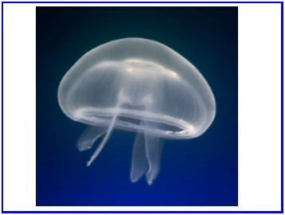
9
-Toca sobre las sílabas que hacen falta para formar la palabra que corresponde a la imagen.
-Hazlo en el orden adecuado.
ME
DU
SA
R
Cuando la hayas completado,
pasa a la siguiente

Slide 11
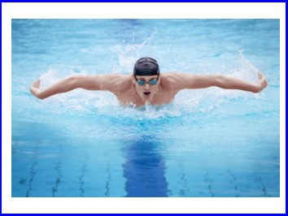
10
-Toca sobre las sílabas que hacen falta para formar la palabra que corresponde a la imagen.
-Hazlo en el orden adecuado.
NA
DA
R
Cuando la hayas completado,
pasa a la siguiente

Slide 12
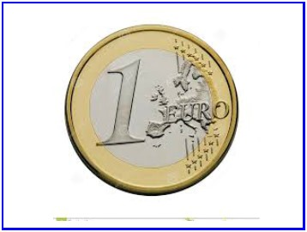
11
-Toca sobre las sílabas que hacen falta para formar la palabra que corresponde a la imagen.
-Hazlo en el orden adecuado.
MO
NE
DA
R
Cuando la hayas completado,
pasa a la siguiente

Slide 13
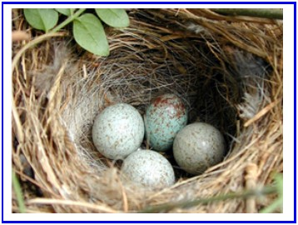
12
-Toca sobre las sílabas que hacen falta para formar la palabra que corresponde a la imagen.
-Hazlo en el orden adecuado.
NI
DO
R
Cuando la hayas completado,
pasa a la siguiente

Slide 14
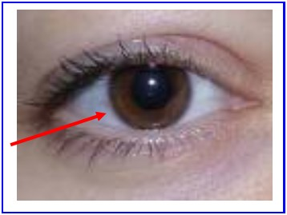
13
-Toca sobre las sílabas que hacen falta para formar la palabra que corresponde a la imagen.
-Hazlo en el orden adecuado.
O
JO
R
Cuando la hayas completado,
pasa a la siguiente

Slide 15
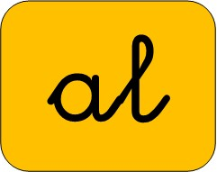
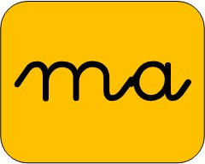
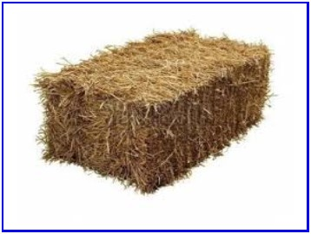
14
-Toca sobre las sílabas que hacen falta para formar la palabra que corresponde a la imagen.
-Hazlo en el orden adecuado.
PA
JA
R
Cuando la hayas completado,
pasa a la siguiente

Slide 16
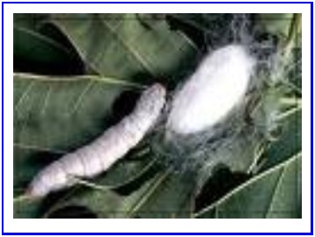
15
-Toca sobre las sílabas que hacen falta para formar la palabra que corresponde a la imagen.
-Hazlo en el orden adecuado.
SE
DA
R
Cuando la hayas completado,
pasa a la siguiente

Slide 17
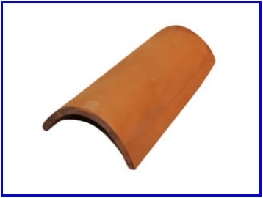
16
-Toca sobre las sílabas que hacen falta para formar la palabra que corresponde a la imagen.
-Hazlo en el orden adecuado.
TE
JA
R
Cuando la hayas completado,
pasa a la siguiente

Slide 18
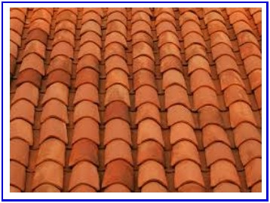
17
-Toca sobre las sílabas que hacen falta para formar la palabra que corresponde a la imagen.
-Hazlo en el orden adecuado.
TE
JA
DO
R
Cuando la hayas completado,
pasa a la siguiente

Slide 19
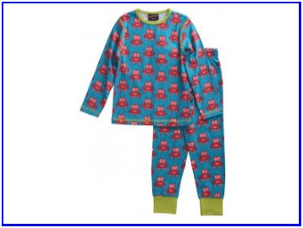
18
-Toca sobre las sílabas que hacen falta para formar la palabra que corresponde a la imagen.
-Hazlo en el orden adecuado.
PI
JA
MA
R
Cuando la hayas completado,
pasa a la siguiente

Slide 20
Has terminado
ATRÁS
Actividad interactiva creada por el autor para el alumnado de la EI “El Castillo”

